Slide 1
【海隆信技開発一部】損保グループ課題の考え
2019年7月29日
上海海隆信技軟件有限公司
開発一部

Slide 2
目次
１．現状
２．課題
３．対策
４．今後に向け

Slide 3
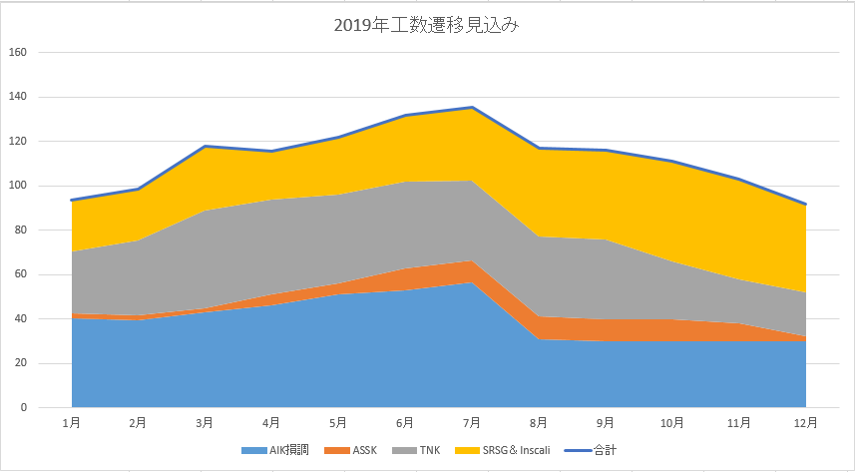
１．現状---工数の推移
2019年の工数推移見込みは下記の通り
各プロジェクトの波は激しい、最大値と最小値の差は４０MMほどが存在しています

Slide 4
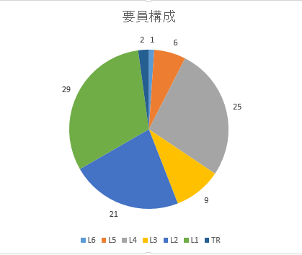
１．現状---要員の構成
2019年損保グループ要員の構成
レベル | 上海 | 無錫 | 合計
L6 | 1 |  | 1
L5 | 6 | 1 | 7
L4 | 25 | 1 | 26
L3 | 9 |  | 9
L2 | 21 | 1 | 22
L1 | 29 | 11 | 40
TR | 2 |  | 2
社員 | 43
グループ会社 | 12
パトーナ | 38
コメント：L3以下の比率が高くなり、中間層のL3メンバーは不足しています。そして、社員比率は5割程度で、稼働率は高いほうです。

Slide 5
1 ．現状---担当工程状況（2019年８月現在）
チーム | 担当工程 |  |  |  |  |  |  | 備考
 | UC | SS | PS | PG | UT | IT | ST
アンサンブル サーバー更改 | △ | ○ | ○ | ○ | ○ | △ | ×
AIK | △ | ○ | ○ | ○ | ○ | ○ | △ | ・ほぼ全工程を参加させている
TNK | × | △ | - | ○ | ○ | △ | △ | ・詳細設計なしで、UCからPGPTを実施
SRSG/Inscali | △ | ○ | ○ | ○ | ○ | △ | △ | ・内部連結テストのみ参画する
※ ○：担当する △：支援する ×：担当されていない
コメント：基本SS以降の工程を担当するが、UC工程の支援を行います。そして、外部連結テストのほうは打鍵支援程度になります。

Slide 6
1 ．現状---開発言語
プロジェクト | 開発言語＆フレームワーク |  |  |  |  | 備考
アンサンブル サーバー更改 | Java | o3w | Oracle
AIK | cobol | Vb.net | Java | o3w | Oracle
TNK | java | springmvc | Mybatis | Oracle
SRSG/Inscali | java | Ow+ | Oracle
コメント：開発言語はJava、Cobolがメインで、フレームワークはo3w,ow+とssmとなります。

Slide 7
２．課題---課題認識
No | 主な課題認識

Slide 8

ご清聴ありがとうございました

